Slide 1
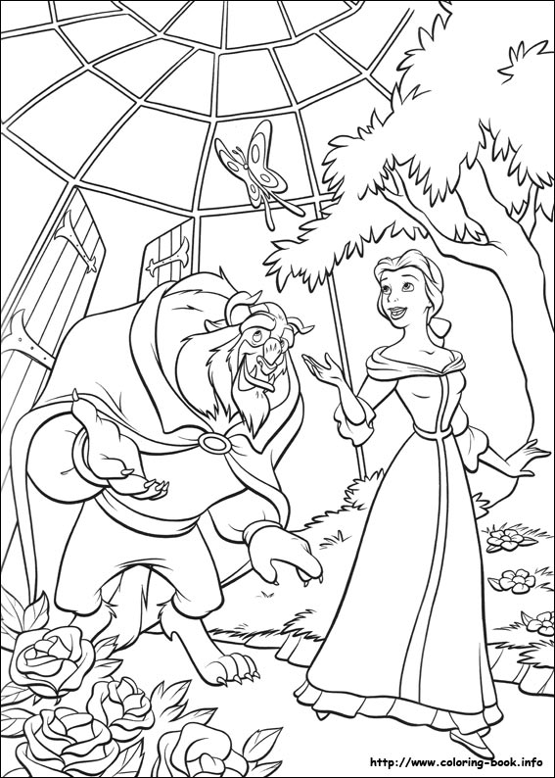
BEAUTY AND
THE BEAST
МАРТ 2010 г.

Slide 2
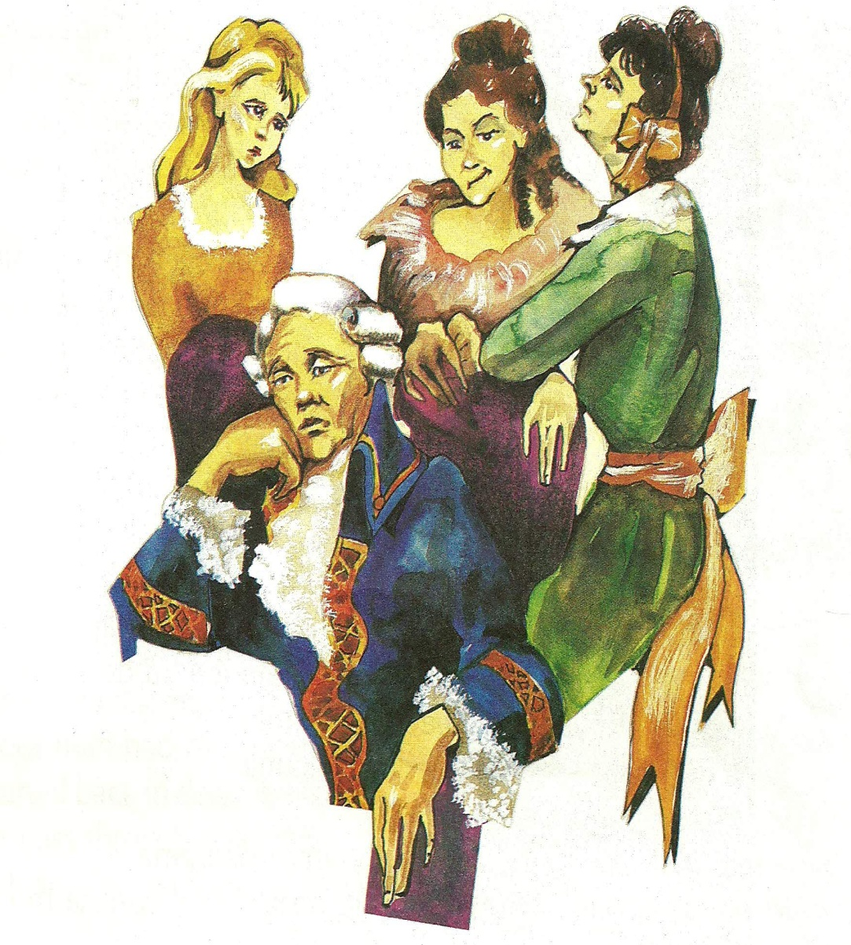
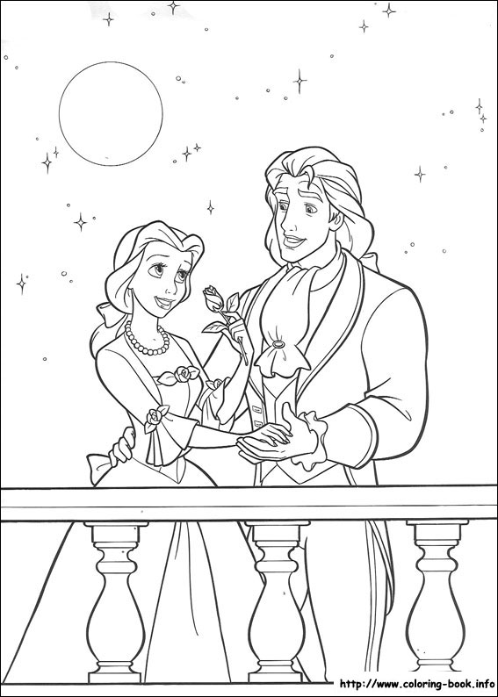
.........................................................................
.........................................................................
.........................................................................
.........................................................................
.........................................................................
- 1 -
.............................................................................
.............................................................................
.............................................................................
............................................................................
.............................................................................
- 14 -

Slide 3
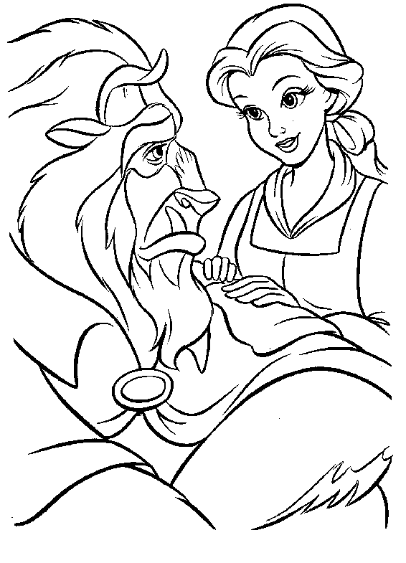
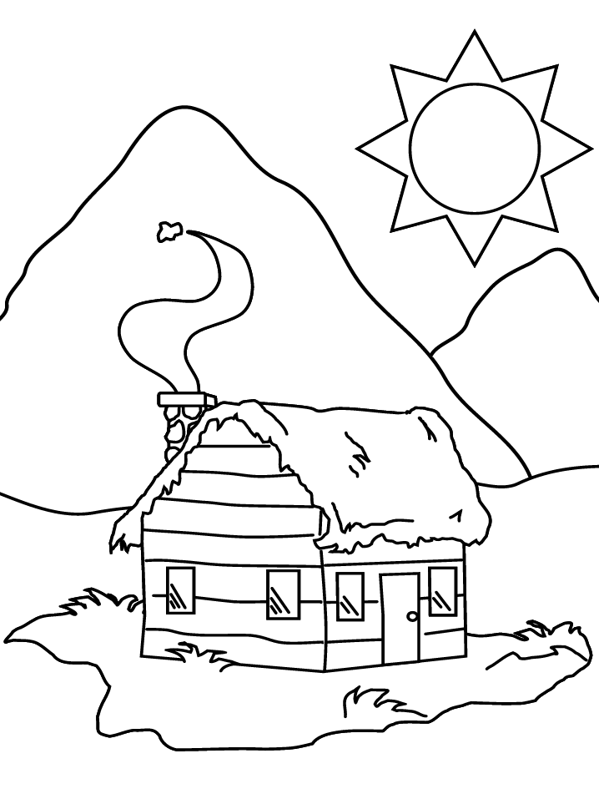
..........................................................................
..........................................................................
..........................................................................
..........................................................................
..........................................................................
..........................................................................
..........................................................................
……………………………………………… - 13 -
................ …….....................................................
............................................................................
............................................................................
.............................................................................
.............................................................................
- 2 -

Slide 4
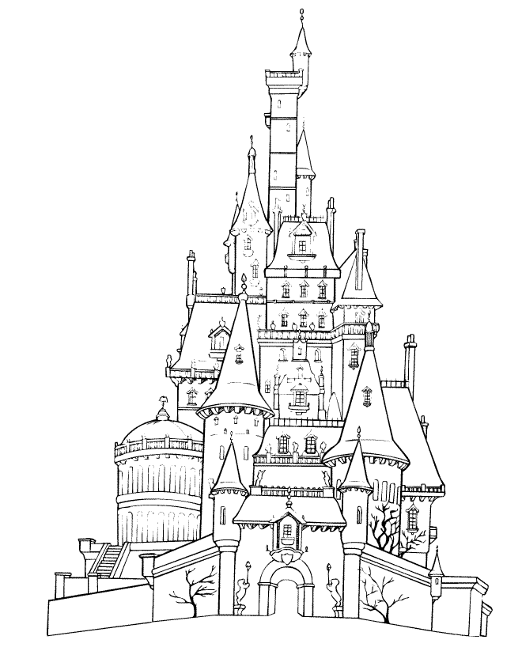
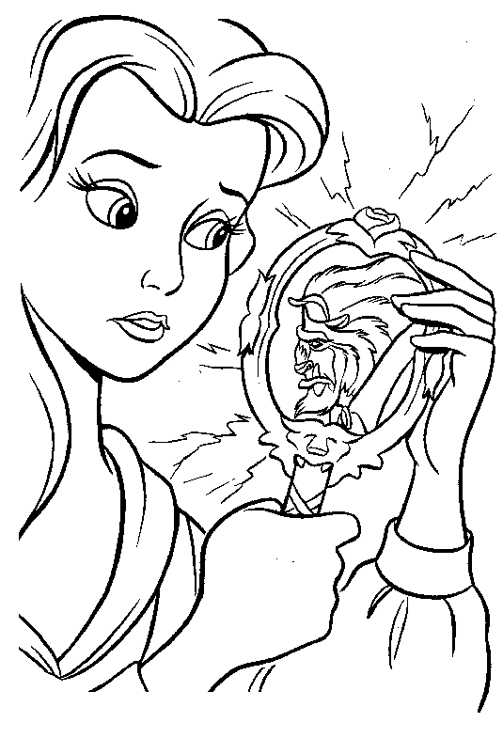
..........................................................................
...........................................................................
...........................................................................
...........................................................................
..............................................................................
............................................................................
.............................................................................
- 12 -
........................................................................
........................................................................
........................................................................
........................................................................
........................................................................
........................................................................
- 3 -

Slide 5
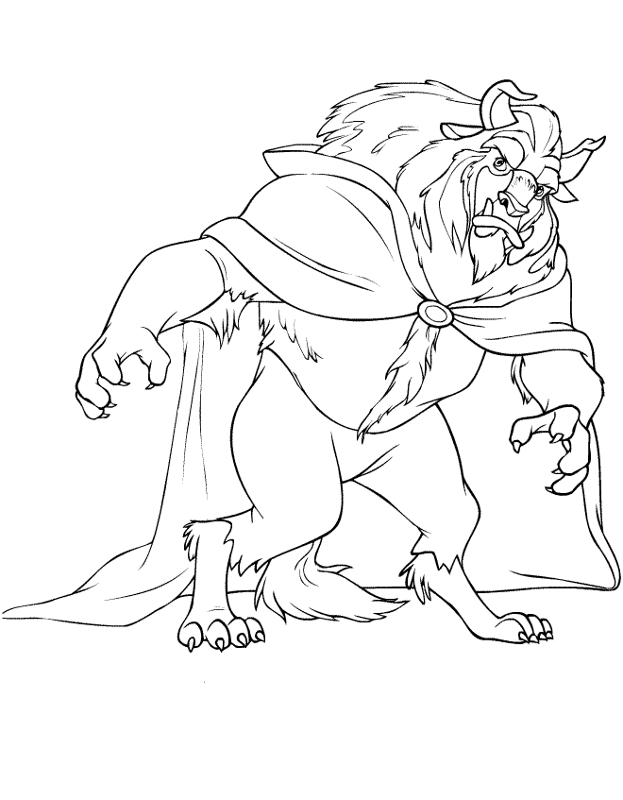
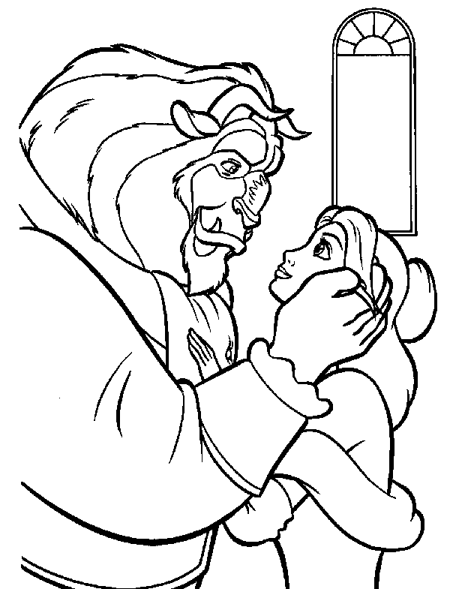
................................................................................
................................................................................
...............................................................................
...............................................................................
...............................................................................
...............................................................................
- 10 -
.........................................................................
.........................................................................
.........................................................................
.........................................................................
- 5 -

Slide 6
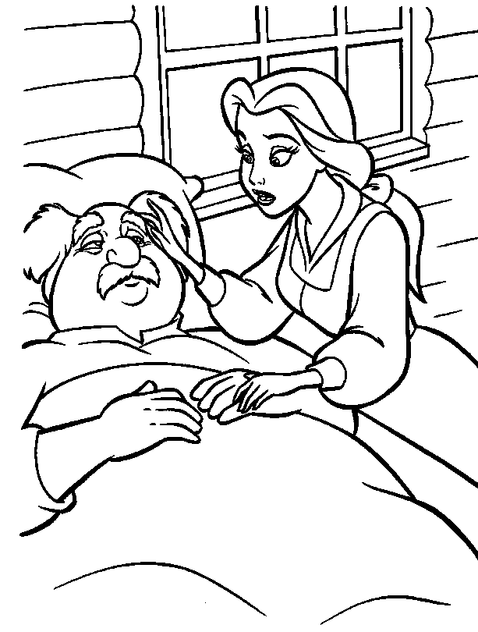
.....................................................................
......................................................................
.....................................................................
.....................................................................
.....................................................................
- 4 -
.............................................................................
.............................................................................
.............................................................................
- 11 -

Slide 7
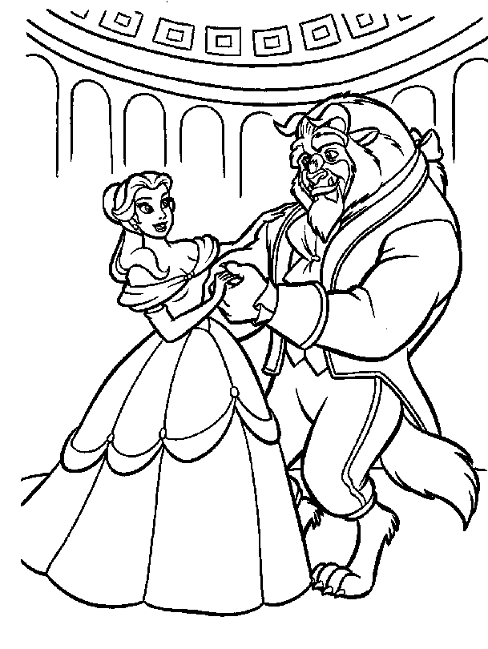
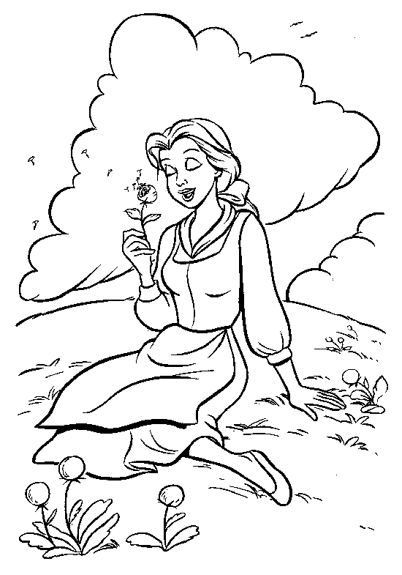
.............................................................................
.............................................................................
............................................................................
............................................................................
.............................................................................
.............................................................................
.............................................................................
- 6 -
..............................................................................
..............................................................................
..............................................................................
...............................................................................
- 9 -

Slide 8
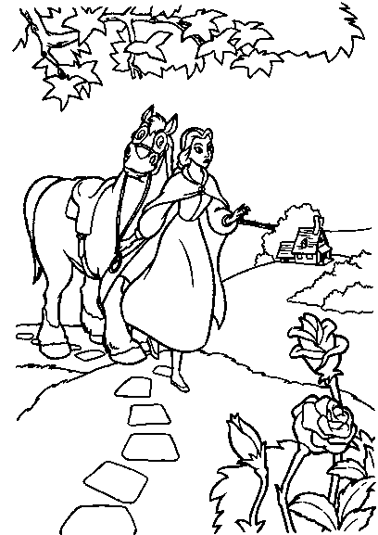
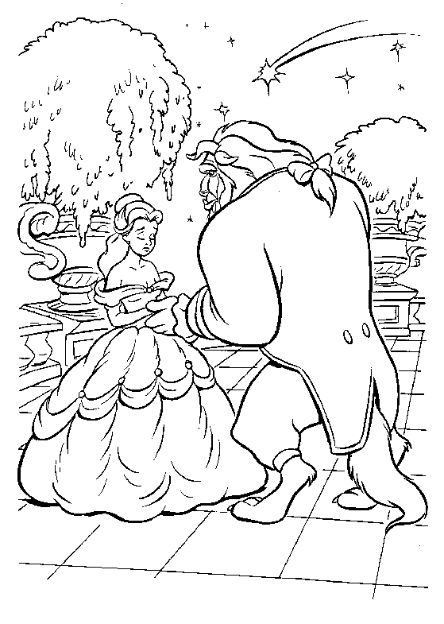
...........................................................................
...........................................................................
...........................................................................
...........................................................................
- 8 -
..........................................................................
..........................................................................
..........................................................................
- 7 -

